Slide 1
সবাইকে স্বাগতম

Slide 2
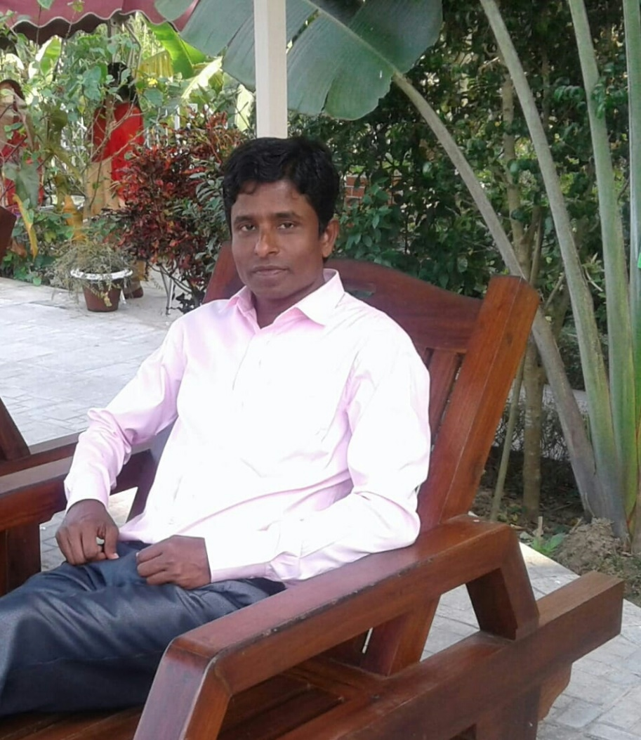
শিক্ষক পরিচিতি
মোঃ জুবেল আহমদ
সহকারি শিক্ষক
ভেলকোনা সরকারি প্রাথমিক বিদ্যালয়
ফেঞ্ছুগঞ্জ,সিলেট

Slide 3
পাঠ পরিচিতি
শ্রেণিঃ প্রথম
বিষয়ঃ গণিত
সময়ঃ ৪০ মিনিট
তারিখঃ ২৭/০১/২০২০

Slide 4
শিখনফলঃ
১।উপকরন একত্রিত করে উপকরন গুচ্ছগুলোর সংখ্যা বলতে পারবে।
২। ঊপকরন এর সাহায্যে সংখ্যা যোগ করে প্রতীকের মাধ্যমে প্রকাশ করতে পারবে।
৩। হাতে না রেখে দুইটি সংখ্যা পাশাপাশি যোগ করতে পারবে ।

Slide 5
আবেগ সৃষ্টিঃ

Slide 6
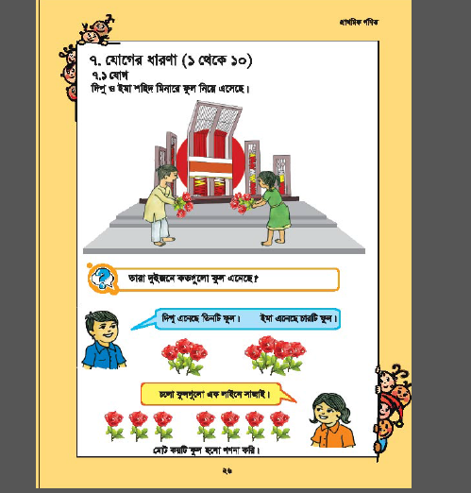
আজকের পাঠ ঘোষণাঃ
যোগের ধারণা

Slide 7
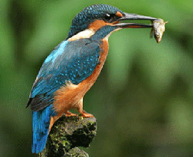
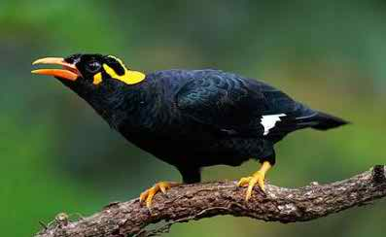

Slide 8
+
৩
২
=
৫
+

Slide 9
+
=
৪
+
৩
৭

Slide 10
আর
+
৫
=
৪
৯

Slide 11
দলীয় কাজঃ
শিক্ষার্থীদের দুটি দলে ভাগ করে দলীয়ভাবে যোগ সম্পর্কিত সমস্যার সমাধান করতে বলবো।

Slide 12
মূল্যায়নঃ
১। ৩+৩=? ২।৪+২ =? ৩। ৪+৫=? ৪। ৬+৩=?

Slide 13
সবাইকে ধন্যবাদ

